Slide 1
Megújuló energiaforrások
Hőszivattyúk
Készítette: Kovács Gyula

Slide 2
A hőszivattyú
A hőszivattyú olyan berendezés, mely arra szolgál, hogy az alacsonyabb hőmérsékletű környezetből hőt vonjon ki és azt magasabb hőmérsékletű helyre szállítsa. A hőszivattyú működését tekintve egy fordított hűtőgép, melynél nem a hideg oldalon elvont, hanem a meleg oldalon leadott hőt hasznosítja.

Slide 3
Hőszivattyú tipusai
Legfőbb típusok:
Talaj kollektoros rendszer
Masszív abszorber
Talajszondás rendszer
Talajvizes rendszer
Levegő kondenzációs rendszer

Slide 4
Hőszivattyúk működési elve:
Működése a termodinamika második főtételén alapszik. Miszerint a hő spontán nem áramlik a hidegebb helyről a melegebb felé, ezért külső munkát kell befektetni ahhoz, hogy ez a folyamat végbemenjen. A hőszivattyúk lényegében a hőerőgépek megfordított működtetése.
A hőszivattyúk igen magas hatásfokkal üzemeltethetők.

Slide 5
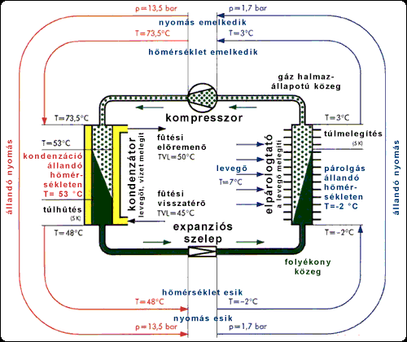
A hőszivattyú működési elve

Slide 6
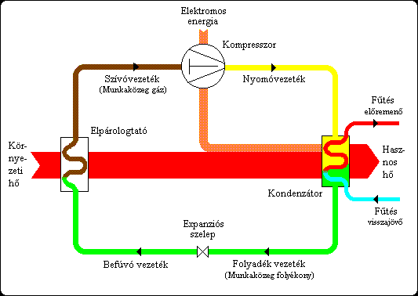
A hőszivattyú energetikai egyensúlya

Slide 7
Gázüzemű hőszivattyú működése
A hőszivattyúban egy kompresszor sűríti a munkaközeget. Az összenyomás során a gáz cseppfolyóssá válik, azaz a részecskék potenciális energiája megnövekszik a kinetikus energia rovására. Ennek a magas hőmérsékletű cseppfolyós gáznak a hőjét un. kondenzátoron keresztül leadjuk egy másik közegnek, pl. a fűtendő víznek. Az itt ismertetett módszert végteleníthetjük úgy, hogy a kondenzátor másik oldalán a cseppfolyósított gázt visszavezetjük abba a tartályba, ahol a környezet hőjét vonjuk el.

Slide 8
Gázüzemű hőszivattyú működése
Gondoskodni kell azonban arról is, hogy ezt a cseppfolyós gázt csak fokozatosan vezessük vissza, hogy ott az a kis nyomáson már alacsonyabb hőmérsékleten is elpárologhasson. Erre a célra egy expanziós szelepet alkalmazunk, mely a nagynyomású cseppfolyós gáznak mindig csak egy kis részét engedi át. A szelep másik oldalán megjelenő folyékony közeg alacsony nyomású és alacsony hőmérsékletű lesz. Mivel ez a hőmérséklet alacsonyabb a környezet hőmérsékleténél, ezért hőt fog elvonni onnét. A hőelvonás során viszont a folyadék elkezd párologni, azaz ismét gáz halmazállapotúvá válik. Ezt a tartályt, ahol a folyadék elpárolog, párologtatónak nevezzük. Az elpárologtatott gázt ismét összenyomjuk a kompresszorral, amitől az magasabb hőmérsékletűvé és cseppfolyóssá válik.

Slide 9
Munka közeg
Olyan gázra van szükségünk a hőszivattyúban, aminek nagyon alacsony a forráspontja és csak nagy nyomás alatt cseppfolyósodik. Ha a gáz forráspontja nem elég alacsony, akkor már kis nyomáson is cseppfolyós marad, így nem kezd el párologni, azaz nem von el hőt a környezetétől.
Alkalmazható gázok: például a C₂H₂F₄ (régebben a klórtartalmuk gázok voltak használatosak)

Slide 10
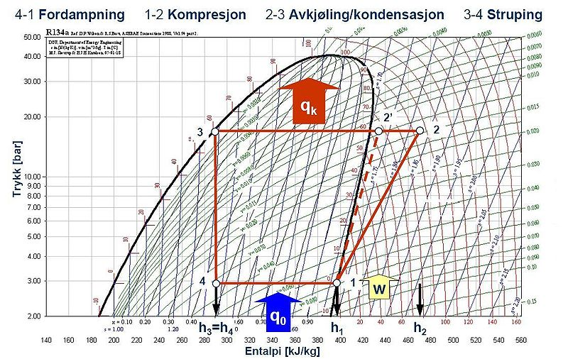
A hőszivattyú termodinamikai körfolyamata

Slide 11
A hőszivattyú hatásfoka
A hőszivattyú hatásfokát a kimeneten megjelenő energia és a befektetett energia hányadosaként kapjuk meg, akárcsak mint minden más rendszer esetében. Az érdekesség az, hogy ez a hatásfok meghaladja a 100 %-ot!
Ez azért lehetséges mert a befektetett energián kívül még a környezetéből is nyer energiát, ami lehetővé teszi a közel 300%-os hatásfokot.
Jó közelítéssel 1 J befektetett villamos energia hatására 3 J hőenergiát nyerhetünk, amelyből 2 J a környezet biztosít.

Slide 12
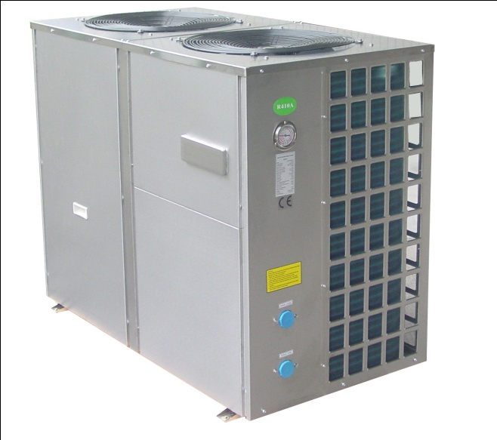
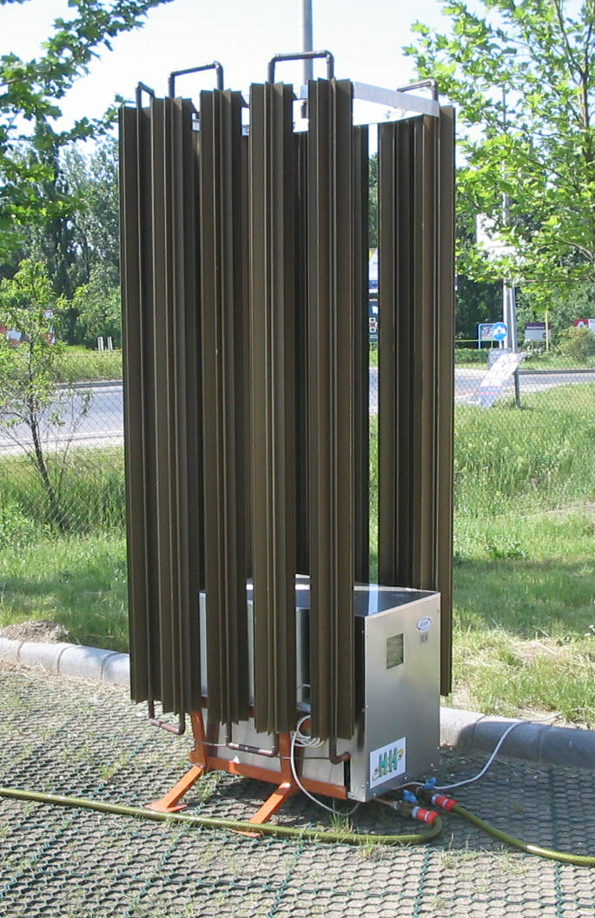
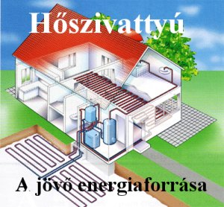
Köszönöm a figyelmet!

